Slide 1
Wochenauftrag SW_06
M254 – Noé Farese und Aurel Schmid

Slide 2
Übung 1 - Objekt
a)
Das Zentrale Objekt des Prozesses, ist die Bestellung der Blumen.
b)
Blumenart
Menge
Lieferadresse
Lieferdatum
Kontaktdaten des Bestellers

Slide 3
Übung 1 – Liste der Verrichtungen
a)
Auswahl der gewünschten Blumenart und -menge
Eingabe der Lieferadresse
Festlegung des Lieferdatums und -zeitfensters
Hinzufügen einer optionalen Kartennachricht
Eingabe der Kontaktdaten des Bestellers
Überprüfung der Bestellung
Bezahlung der Bestellung
Bestellbestätigung an den Kunden senden
Auftrag an die Lieferabteilung übertragen
Lieferung der Blumen an die angegebene Adresse

Slide 4
Übung 1 – Beschreibung Verrichtungen
b)
Auswahl der gewünschten Blumenart und -menge: Der Kunde wählt aus einer Liste von verfügbaren Blumenarten und gibt die gewünschte Menge ein.
Eingabe der Lieferadresse: Der Kunde gibt die Adresse ein, an die die Blumen geliefert werden sollen.
Festlegung des Lieferdatums und -zeitfensters: Der Kunde wählt das gewünschte Lieferdatum und ein Zeitfenster aus.
Hinzufügen einer optionalen Kartennachricht: Der Kunde kann eine persönliche Nachricht hinzufügen, die auf einer Karte beigefügt wird.
Eingabe der Kontaktdaten des Bestellers: Der Kunde gibt seinen Namen, seine E-Mail-Adresse und Telefonnummer ein.
Überprüfung der Bestellung: Der Kunde überprüft alle eingegebenen Informationen und den Gesamtbetrag der Bestellung.
Bezahlung der Bestellung: Der Kunde gibt die Zahlungsinformationen ein und bestätigt die Bezahlung.
Bestellbestätigung an den Kunden senden: Eine Bestätigungs-E-Mail wird an den Kunden gesendet.
Auftrag an die Lieferabteilung übertragen: Die Bestellung wird an die Lieferabteilung weitergeleitet.
Lieferung der Blumen an die angegebene Adresse: Die Blumen werden zum angegebenen Zeitpunkt an die Lieferadresse geliefert.

Slide 5
Übung 1 - Bestimmungselemente
c)
Input: Blumenwahl, Lieferadresse, Lieferdatum, Kartennachricht, Kontaktdaten des Bestellers, Zahlungsinformationen
Output: Bestellbestätigung, Lieferung der Blumen
Schnittstellen: Website, Bestellsystem, Zahlungsgateway, Lieferabteilung

Slide 6
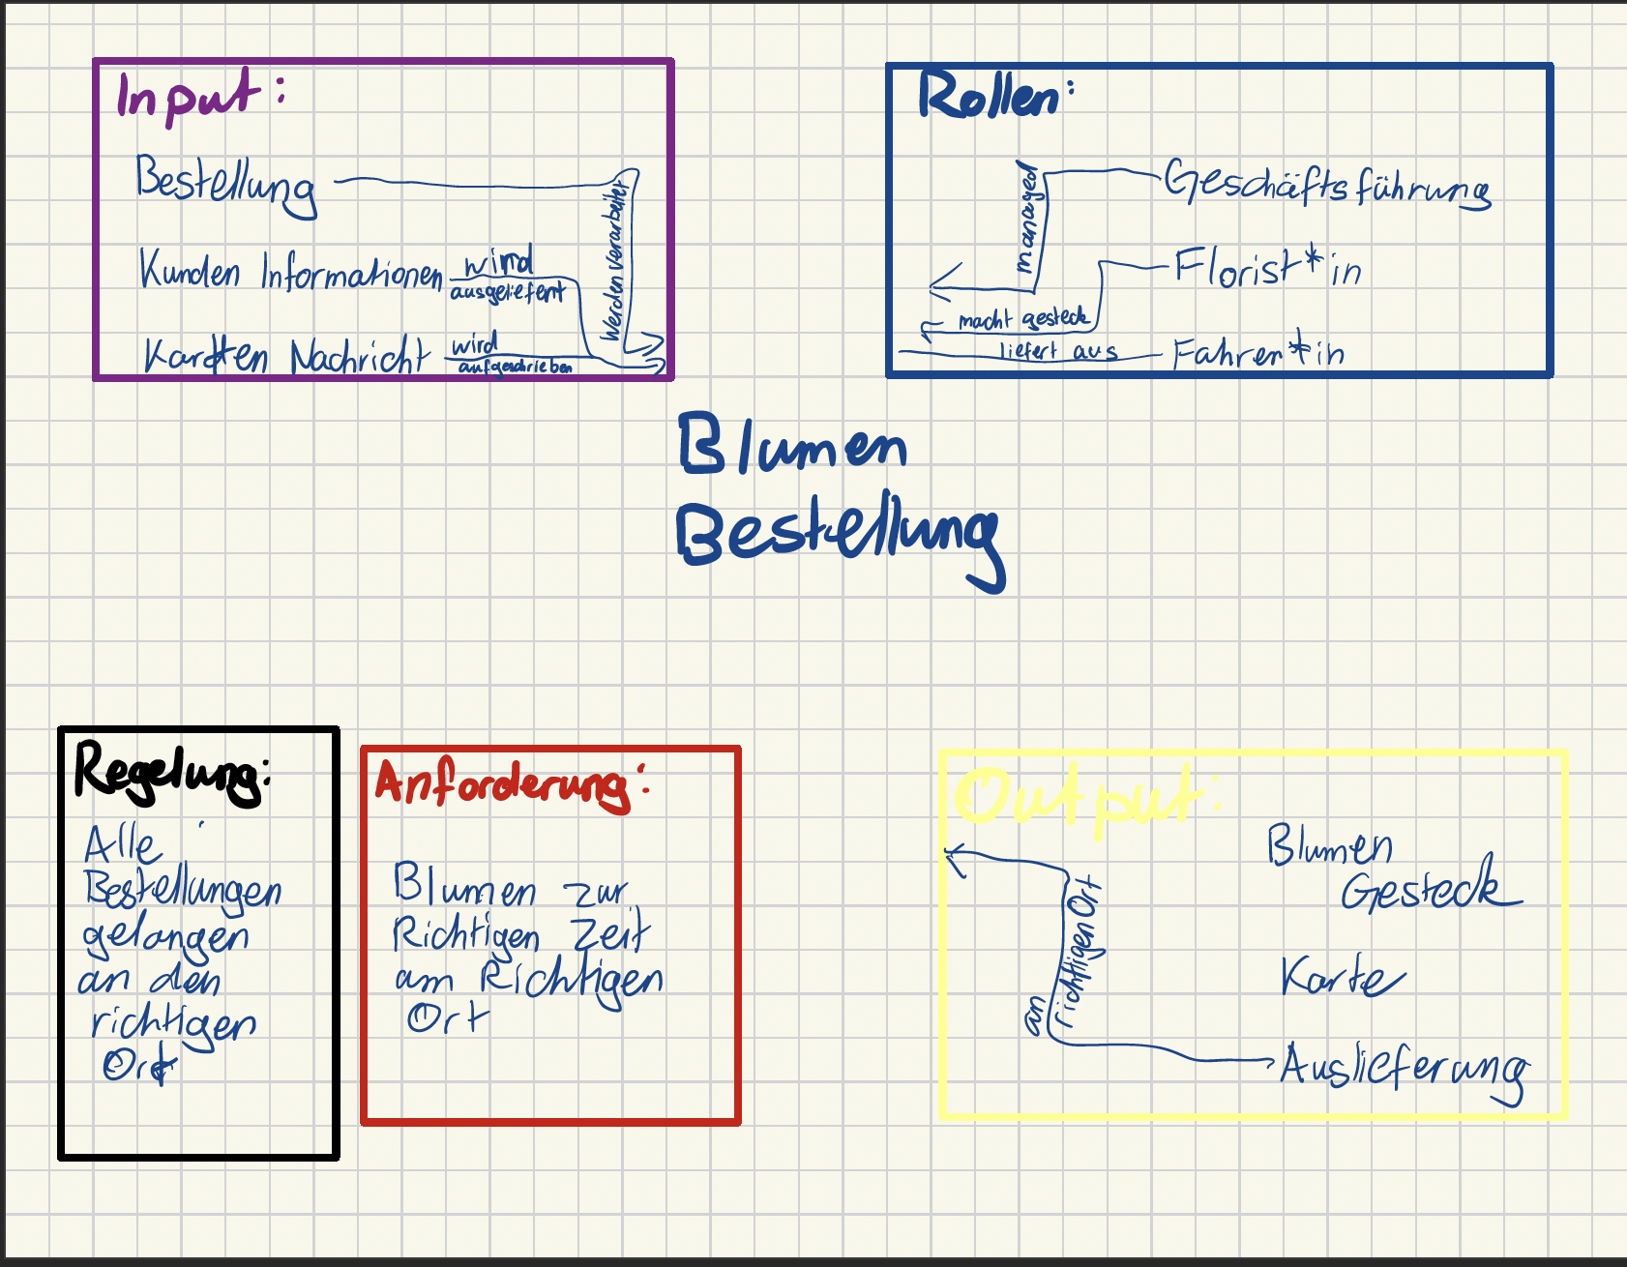
Übung 1 - Funktionsdiagramm

Slide 7
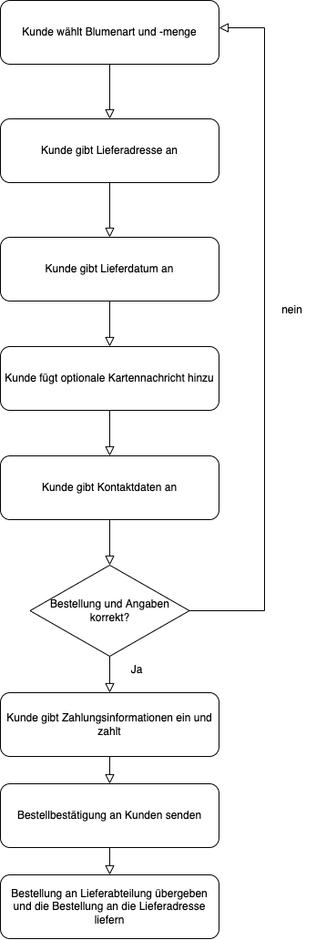
Übung 1 - Ablaufdiagramm

Slide 8
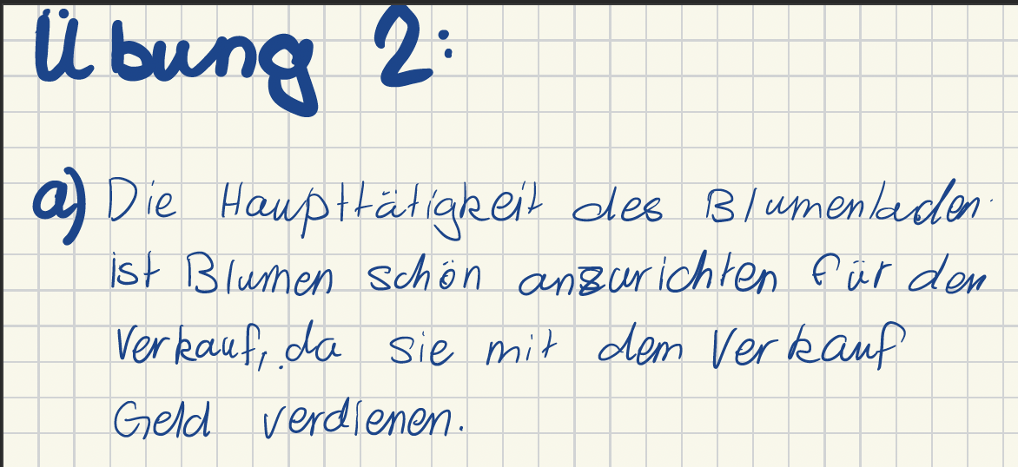

Slide 9
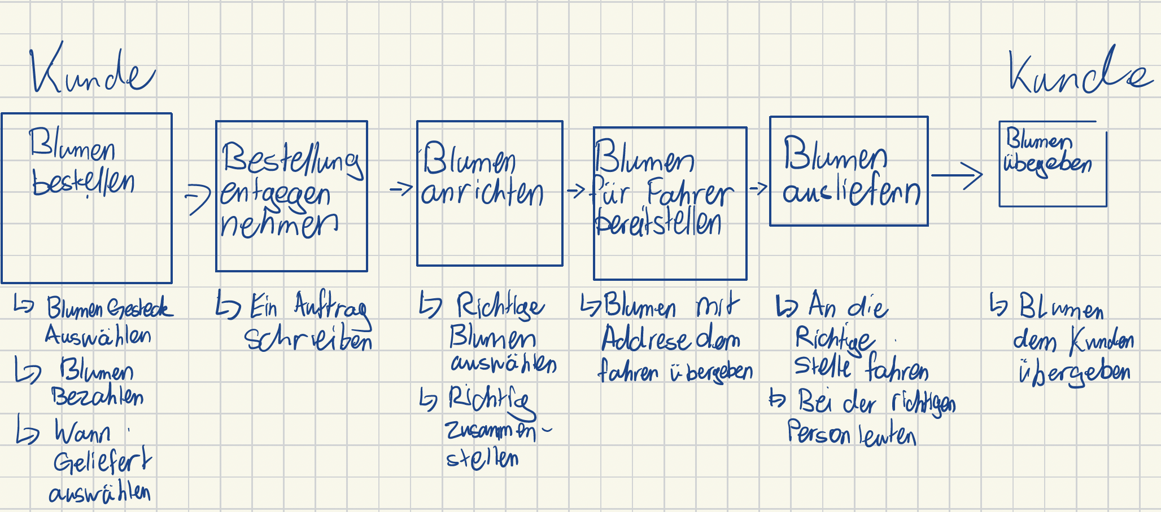
Übung 2 - b)

